Slide 1
卷积神经网络
《神经网络与深度学习》
https://nndl.github.io/

Slide 2
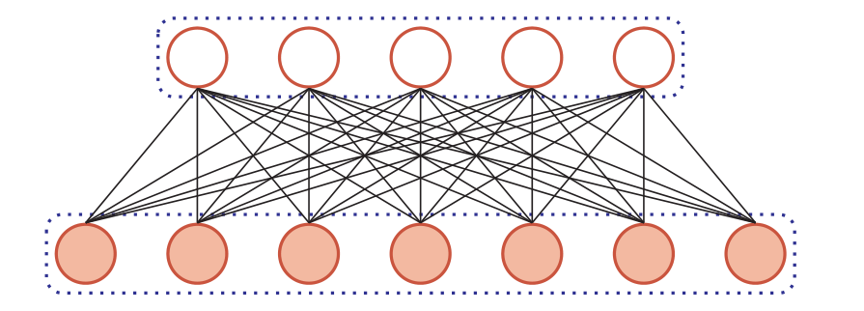
全连接前馈神经网络
权重矩阵的参数非常多
局部不变性特征
  自然图像中的物体都具有局部不变性特征
    尺度缩放、平移、旋转等操作不影响其语义信息。
  全连接前馈网络很难提取这些局部不变特征
Notes:
感受野主要是指听觉系统、本体感觉系统和视觉系统中神经元的一些性质。

Slide 3
卷积神经网络
卷积神经网络（Convolutional Neural Networks，CNN）
  一种前馈神经网络
  受生物学上感受野（Receptive Field）的机制而提出的
    在视觉神经系统中，一个神经元的感受野是指视网膜上的特定区域，只有这个区域内的刺激才能够激活该神经元。
卷积神经网络有三个结构上的特性：
  局部连接
  权重共享
  空间或时间上的次采样
Notes:
这些特性使得卷积神经网络具有一定程度上的平移、缩放和扭曲不变性。

Slide 4
卷积
卷积经常用在信号处理中，用于计算信号的延迟累积。
假设一个信号发生器每个时刻t产生一个信号x_{t} ，其信息的衰减率为w_{k} ，即在k−1个时间步长后，信息为原来的w_{k} 倍
  假设w₁ = 1,w₂ = 1/2,w₃ = 1/4
时刻t收到的信号y_{t} 为当前时刻产生的信息和以前时刻延迟信息的叠加。
Notes:
可以画个图

Slide 5
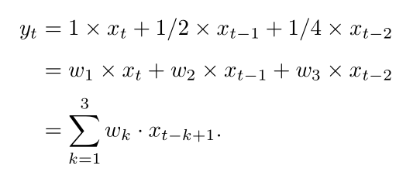
卷积
卷积经常用在信号处理中，用于计算信号的延迟累积。
假设一个信号发生器每个时刻t产生一个信号x_{t} ，其信息的衰减率为w_{k} ，即在k−1个时间步长后，信息为原来的w_{k} 倍
  假设w₁ = 1,w₂ = 1/2,w₃ = 1/4
时刻t收到的信号y_{t} 为当前时刻产生的信息和以前时刻延迟信息的叠加
滤波器（filter）或卷积核（convolution kernel）
Notes:
可以画个图

Slide 6
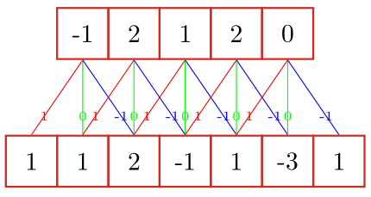

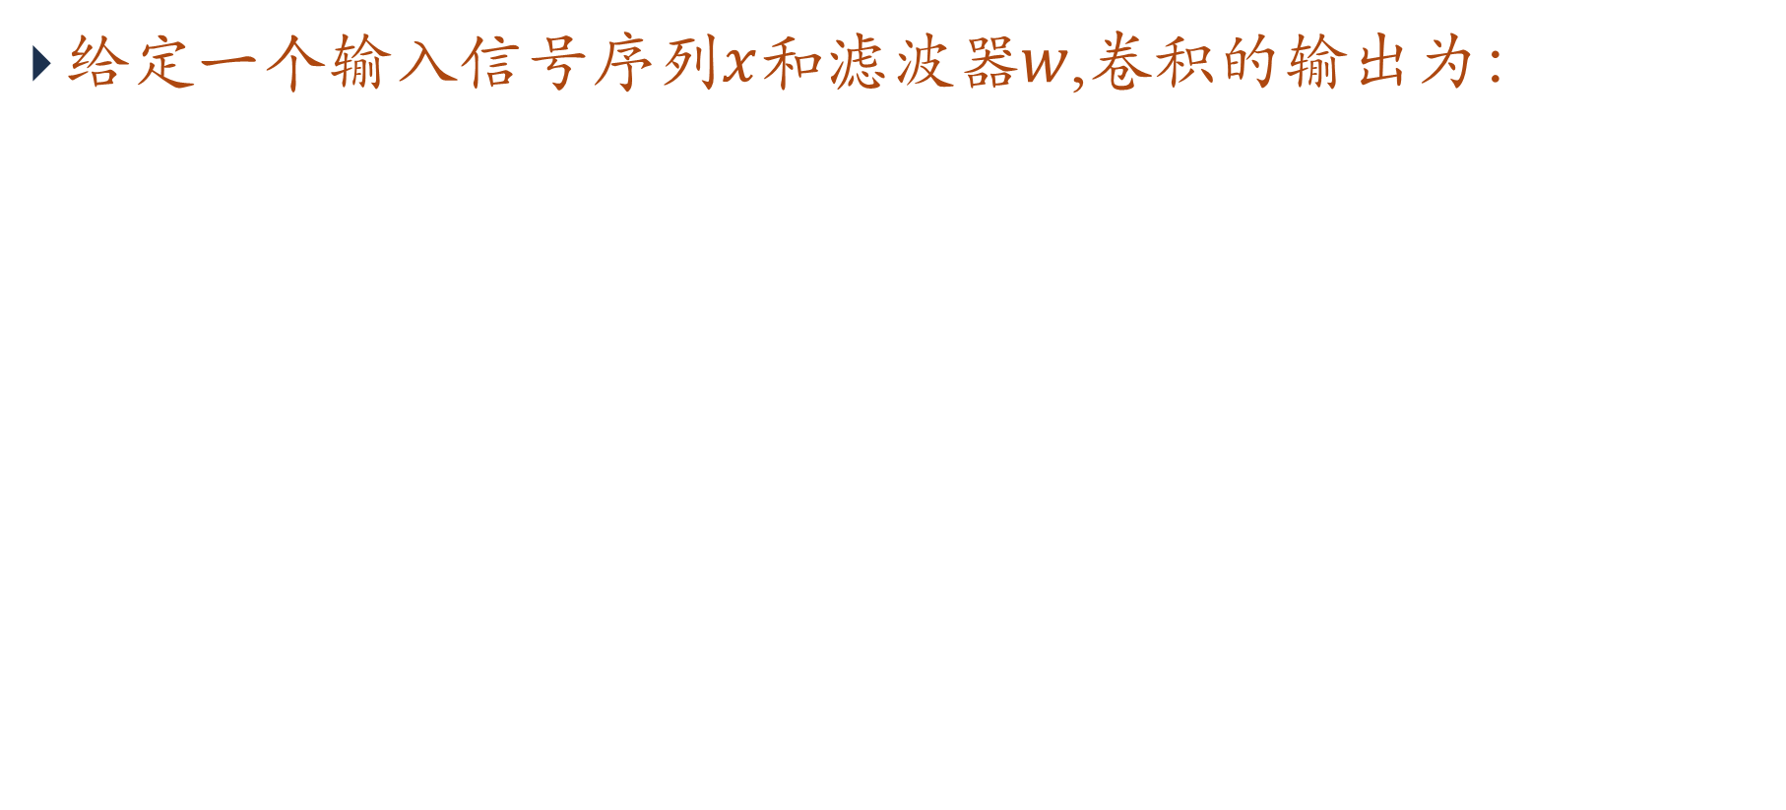
卷积
给定一个输入信号序列$x$和滤波器$w$,卷积的输出为：
$$y_{t}=\sum_{k=1}^{K}{w_{k}x_{t−k+1}}$$
Filter: [-1,0,1]

Slide 7
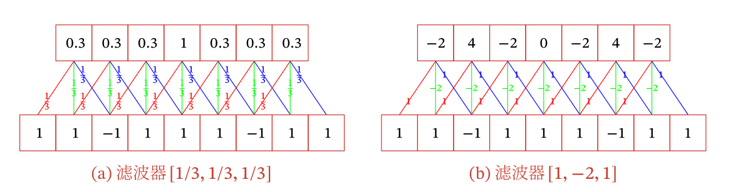
卷积
不同的滤波器来提取信号序列中的不同特征
低频信息
高频信息
$$y ′′(u) = y(u + 1) + y(u − 1) − 2y(u)$$
二阶微分

Slide 8
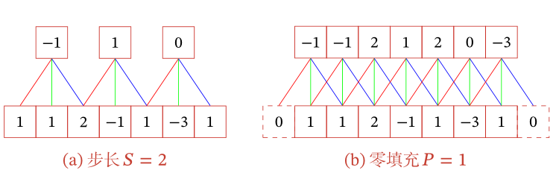
卷积扩展
引入滤波器的滑动步长S和零填充P

Slide 9
卷积类型
卷积的结果按输出长度不同可以分为三类：
  窄卷积：步长 𝑇 = 1 ，两端不补零 𝑃 = 0 ，卷积后输出长度为 𝑀 − 𝐾 + 1
  宽卷积：步长 𝑇 = 1 ，两端补零 𝑃 = 𝐾 − 1 ，卷积后输出长度 𝑀 + 𝐾 − 1
  等宽卷积：步长 𝑇 = 1 ，两端补零 𝑃 =(𝐾 − 1)/2 ，卷积后输出长度 𝑀
  在早期的文献中，卷积一般默认为窄卷积。
  而目前的文献中，卷积一般默认为等宽卷积。

Slide 10
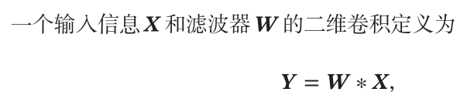
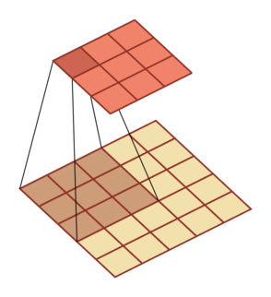
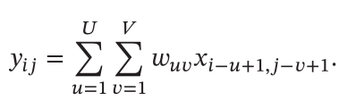
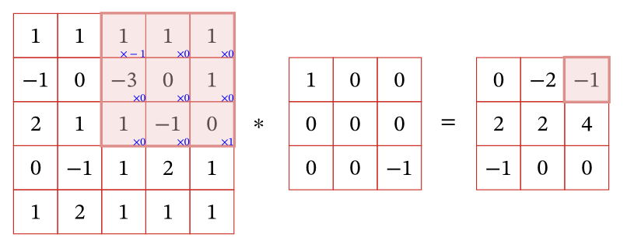
两维卷积
在图像处理中，图像是以二维矩阵的形式输入到神经网络中，因此我们需要二维卷积。

Slide 11
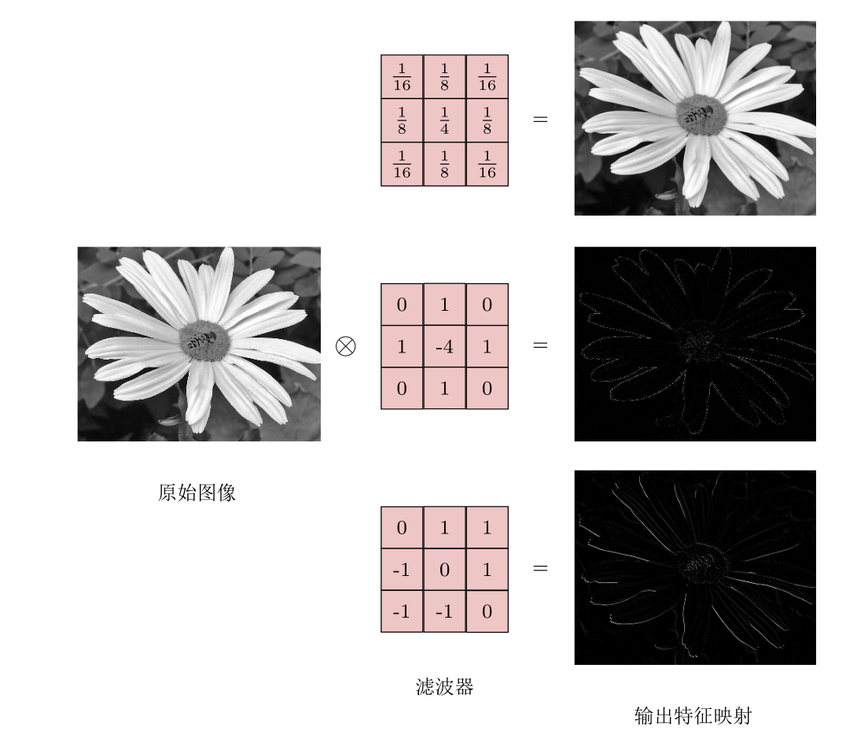
卷积作为特征提取器

Slide 12
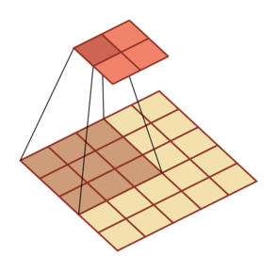
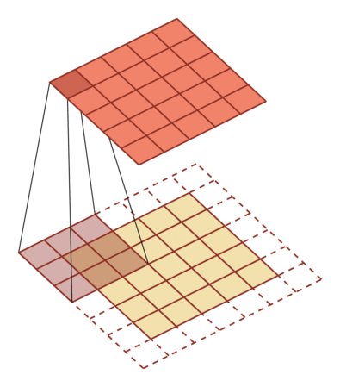
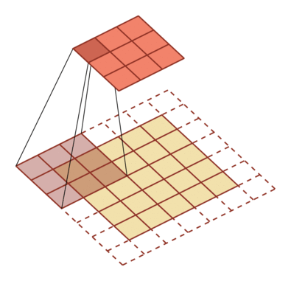
二维卷积
步长1，零填充0
步长2，零填充0
步长1，零填充1
步长2，零填充1

Slide 13
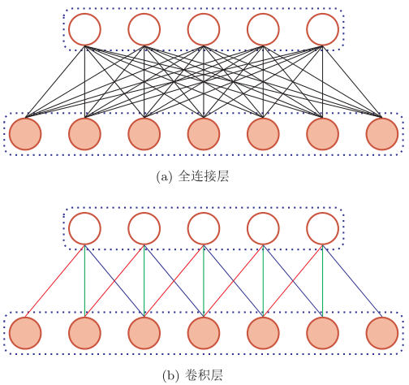
卷积神经网络
用卷积层代替全连接层

Slide 14
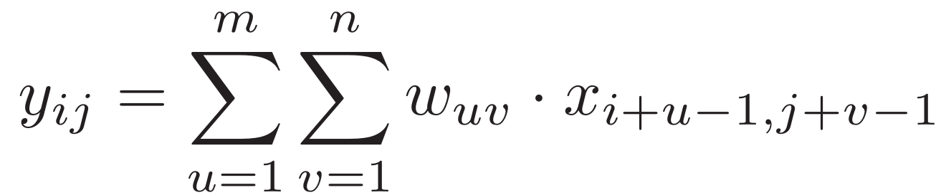
互相关
计算卷积需要进行卷积核翻转。
卷积操作的目标：提取特征。
翻转是不必要的！
互相关
除非特别声明，卷积一般指“互相关”。

Slide 15
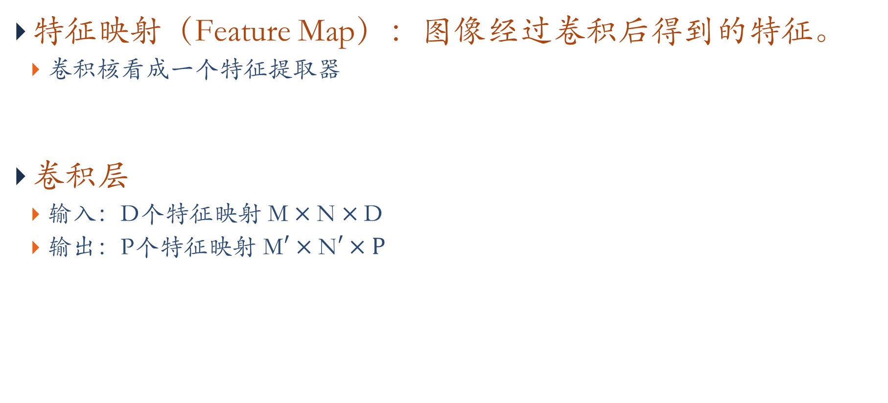
多个卷积核
特征映射（Feature Map）：图像经过卷积后得到的特征。
  卷积核看成一个特征提取器
卷积层
  输入：D个特征映射 $\text{M}×\text{N}×\text{D}$
  输出：P个特征映射 $\text{M}′×\text{N}′×\text{P}$
Notes:
画图多个卷积核

Slide 16
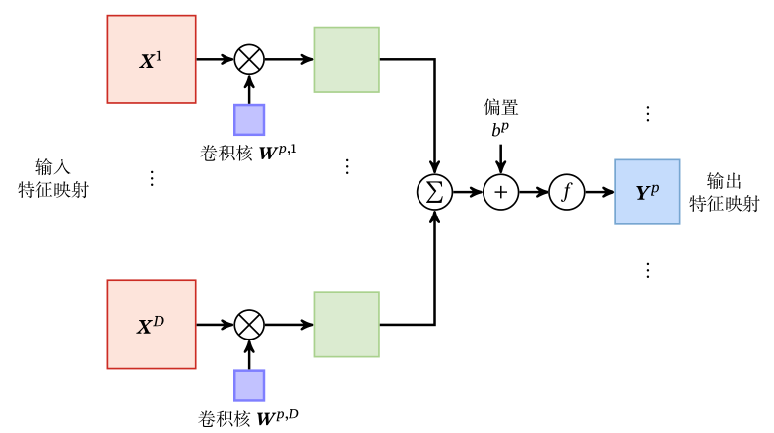
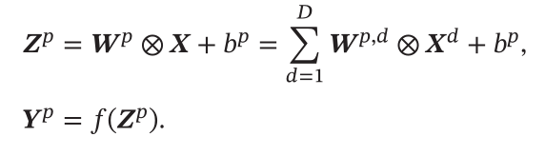
卷积层的映射关系

Slide 17
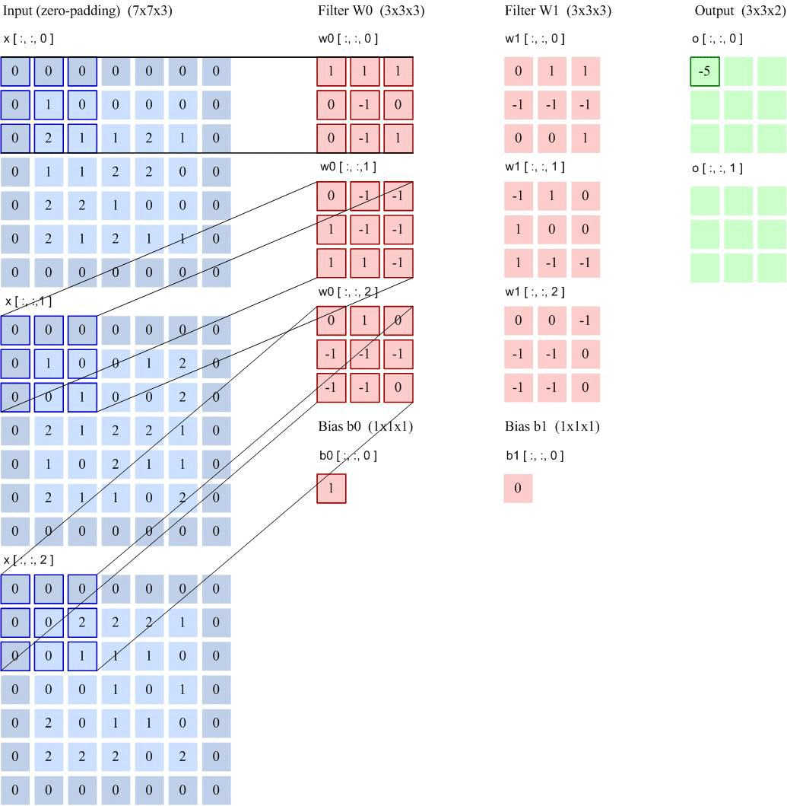
步长2
filter 3*3
filter个数6
零填充 1
Notes:
这是最复杂的一个情形，几乎很多实际应用都可以对应到这个问题上, 都是在做这样一件事
1)输入对应着rgb图片
2）一旦输入的特征图个数是多个，这个时候每一组filter就应该是多个，而这里有两组filter
3）输入是三个特征图，输出为两个特征图，那么我们同样看看每个特征图怎么计算的。
至此，我们应该知道，卷积到底是在做一件怎么样的事情，任意给你一张图片你应该知道卷积是在做什么？

Slide 18
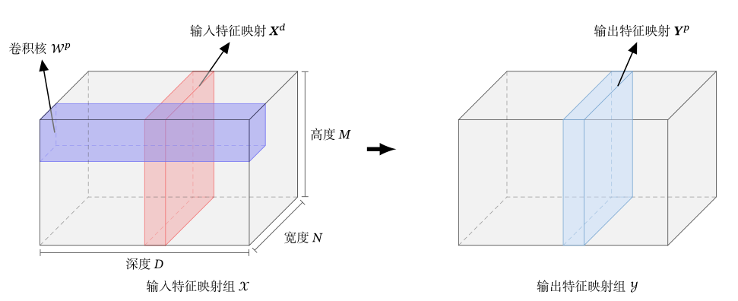
卷积层
典型的卷积层为3维结构

Slide 19
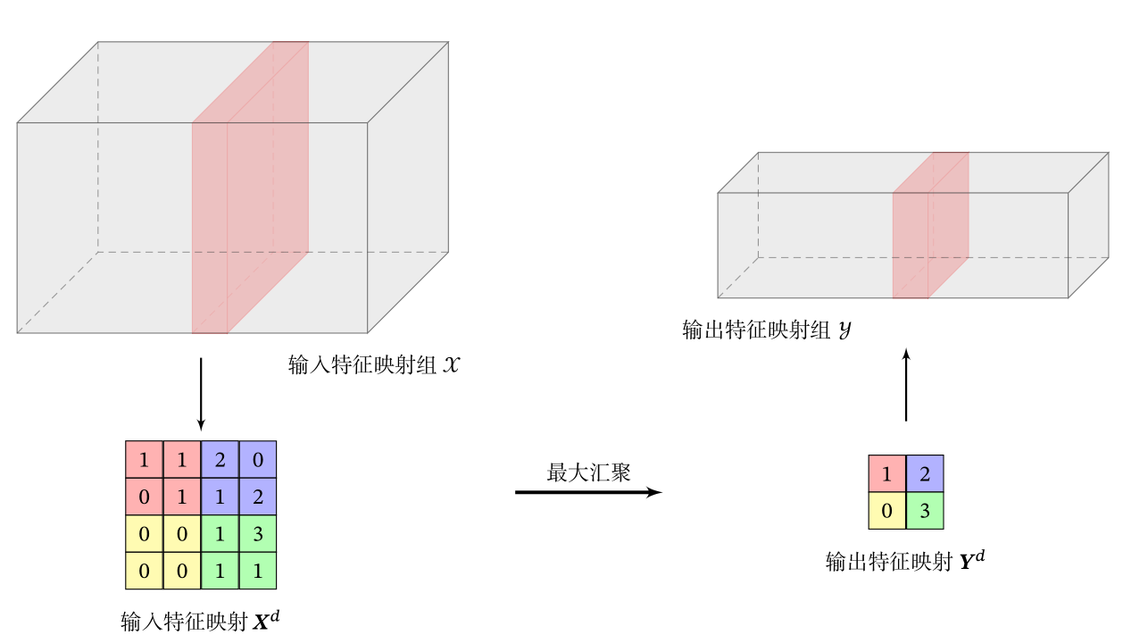
汇聚层
卷积层虽然可以显著减少连接的个数，但是每一个特征映射的神经元个数并没有显著减少。

Slide 20
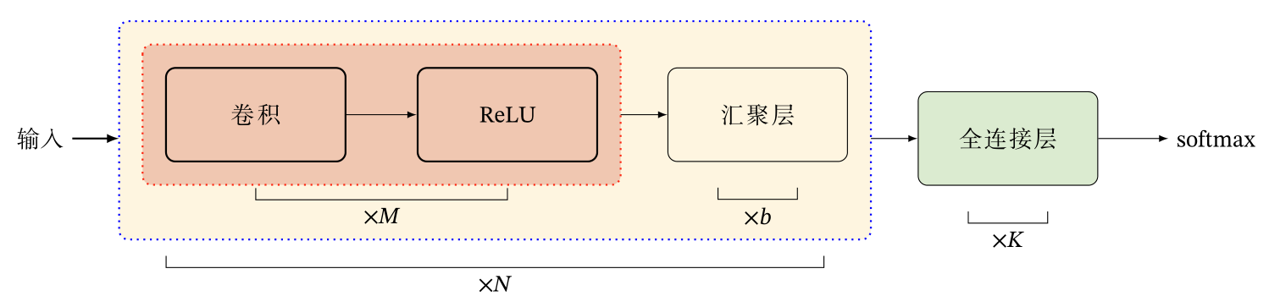
卷积网络结构
卷积网络是由卷积层、汇聚层、全连接层交叉堆叠而成。
  趋向于小卷积、大深度
  趋向于全卷积
典型结构
  一个卷积块为连续M 个卷积层和b个汇聚层（M通常设置为2 ∼ 5，b为0或1）。一个卷积网络中可以堆叠N 个连续的卷积块，然后在接着K 个全连接层（N 的取值区间比较大，比如1 ∼ 100或者更大；K一般为0 ∼ 2）。

Slide 21
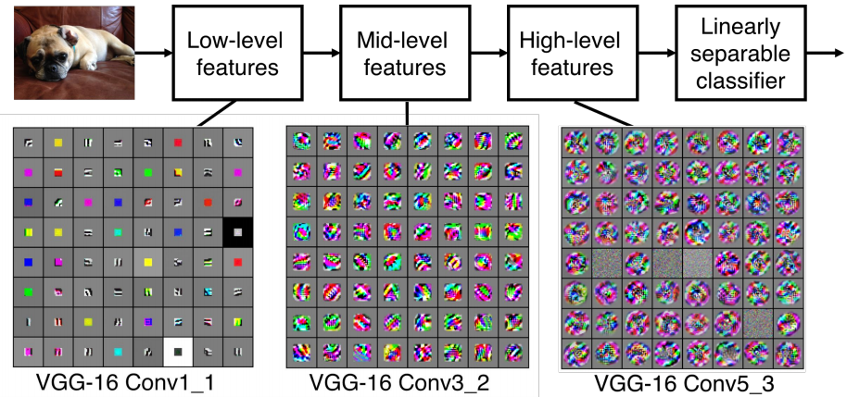
表示学习

Slide 22
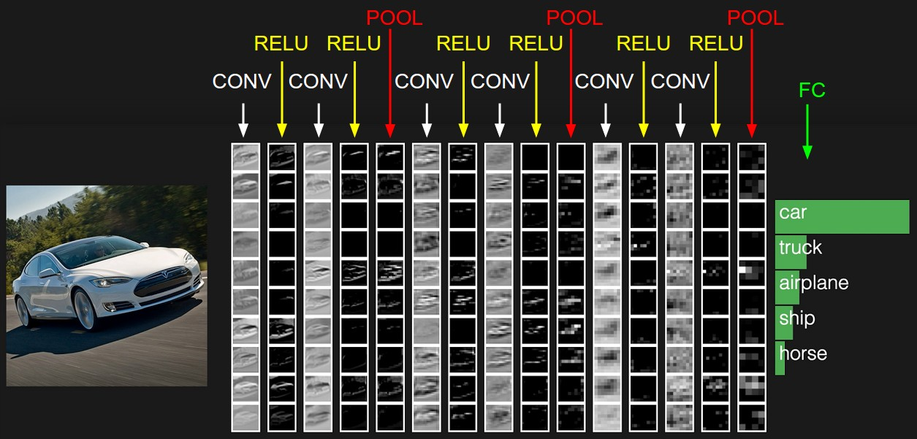
表示学习

Slide 23
其它卷积种类

Slide 24
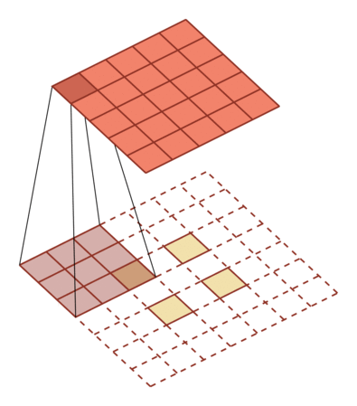
转置卷积/微步卷积
低维特征映射到高维特征

Slide 25
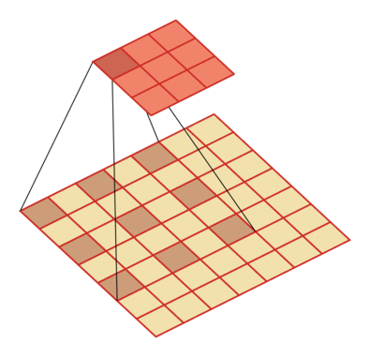
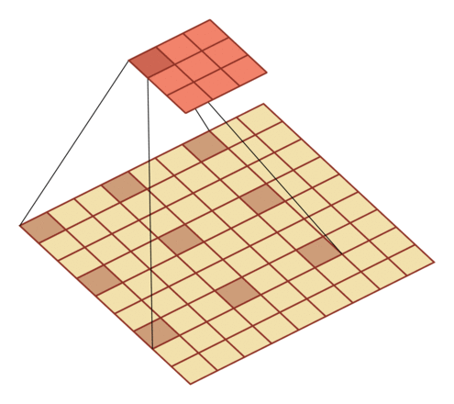
空洞卷积
如何增加输出单元的感受野
  增加卷积核的大小
  增加层数来实现
  在卷积之前进行汇聚操作
空洞卷积
  通过给卷积核插入“空洞”来变相地增加其大小。

Slide 26
典型的卷积网络

Slide 27
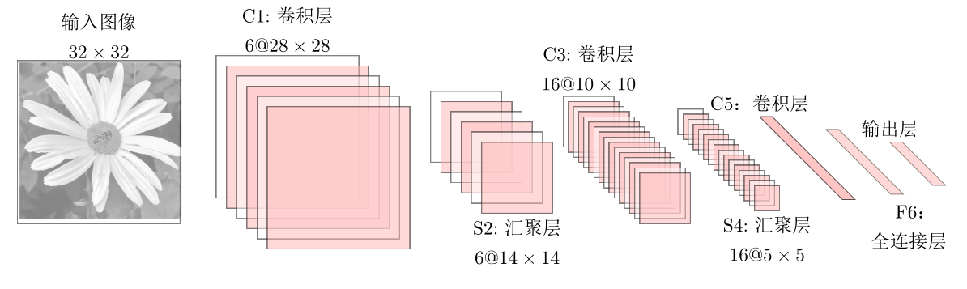
LeNet-5
LeNet-5 是一个非常成功的神经网络模型。
  基于 LeNet-5 的手写数字识别系统在 90 年代被美国很多银行使用，用来识别支票上面的手写数字。
  LeNet-5 共有 7 层。
需要多少个卷积核？
Notes:
输入层：输入图像大小为 32 × 32 = 1024。
C1 层：这一层是卷积层。滤波器的大小是 5×5 = 25，共有 6 个滤
波器。得到 6 组大小为 28 × 28 = 784 的特征映射。因此，C1 层的
神经元个数为 6 × 784 = 4,704。可训练参数个数为
6 × 25 + 6 = 156。连接数为 156 × 784 = 122,304（包括偏置在内，
下同）。
S2 层：这一层为子采样层。由 C1 层每组特征映射中的 2 × 2 邻域
点次采样为 1 个点，也就是 4 个数的平均。

Slide 28
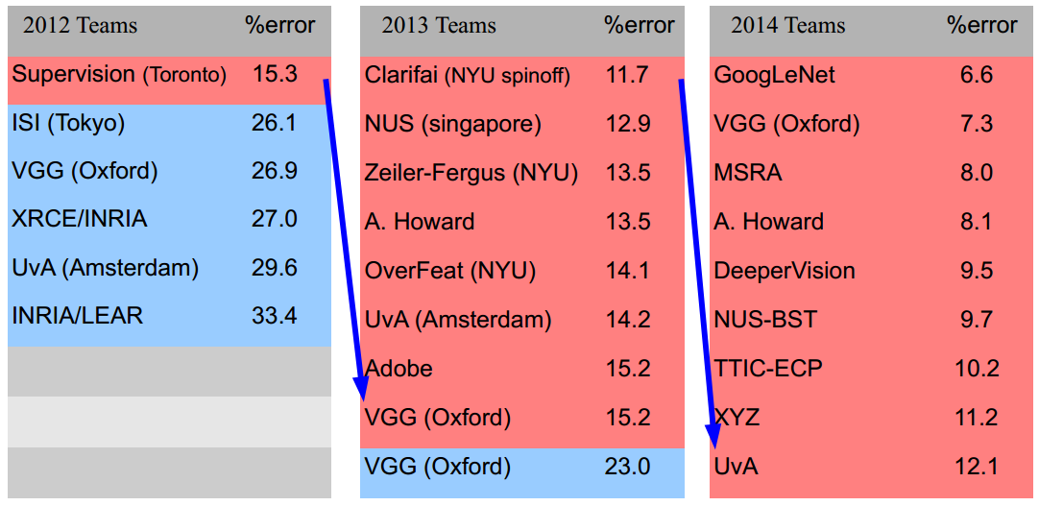
Large Scale Visual Recognition Challenge

Slide 29
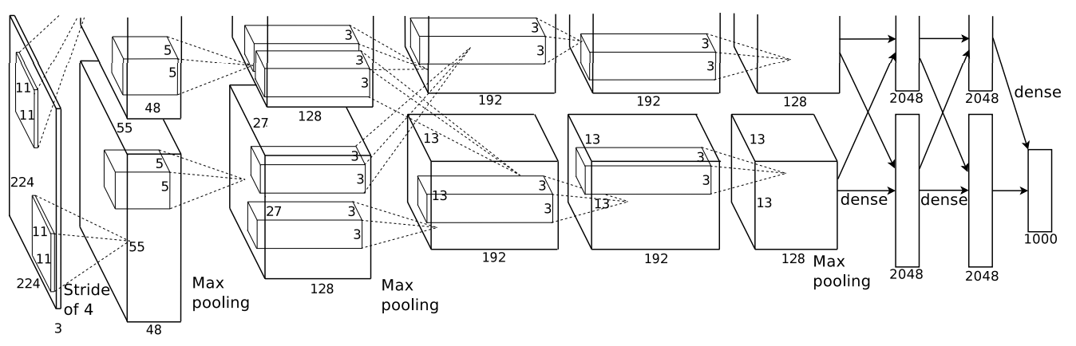
AlexNet
2012 ILSVRC winner
  （top 5 error of 16% compared to runner-up with 26% error）
  第一个现代深度卷积网络模型
    首次使用了很多现代深度卷积网络的一些技术方法
      使用GPU进行并行训练，采用了ReLU作为非线性激活函数，使用Dropout防止过拟合，使用数据增强
  5个卷积层、3个汇聚层和3个全连接层

Slide 30
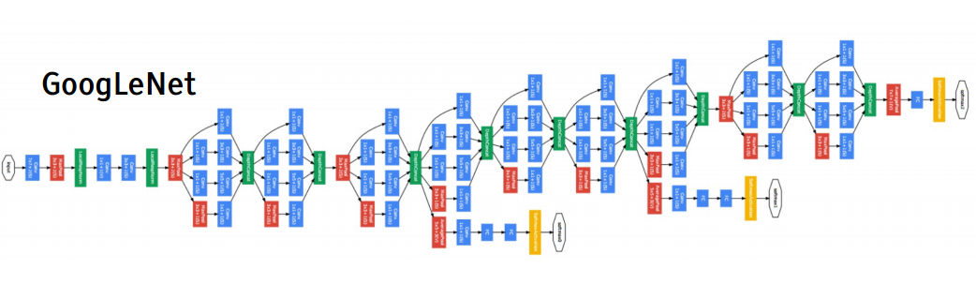
Inception网络
2014 ILSVRC winner （22层）
  参数：GoogLeNet：4M VS AlexNet：60M
  错误率：6.7%
  Inception网络是由有多个inception模块和少量的汇聚层堆叠而成。

Slide 31
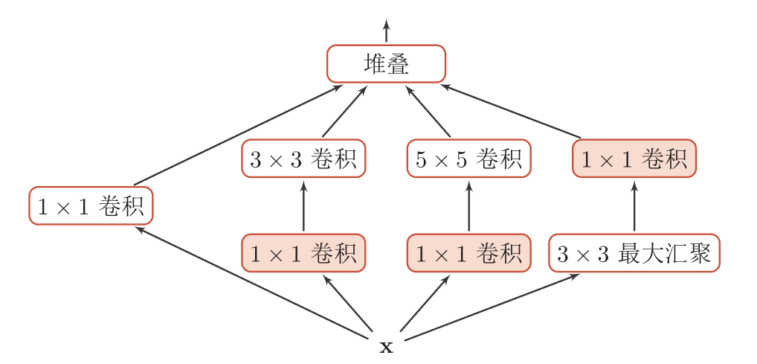
Inception模块 v1
在卷积网络中，如何设置卷积层的卷积核大小是一个十分关键的问题。
  在Inception网络中，一个卷积层包含多个不同大小的卷积操作，称为Inception模块。
  Inception模块同时使用1 × 1、3 × 3、5 × 5等不同大小的卷积核，并将得到的特征映射在深度上拼接（堆叠）起来作为输出特征映射。
卷积和最大汇聚都是等宽的。

Slide 32
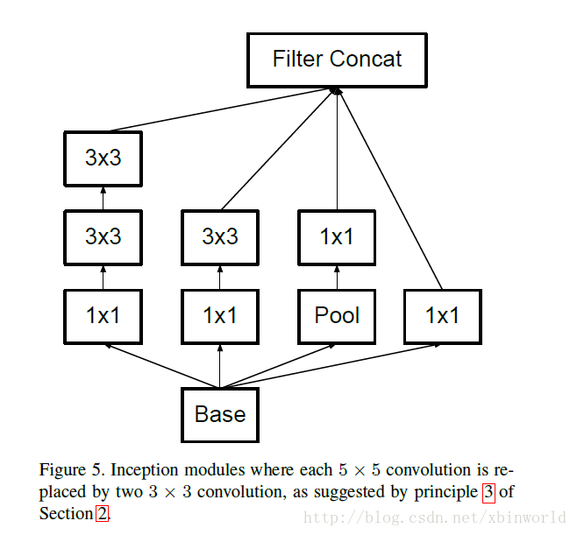
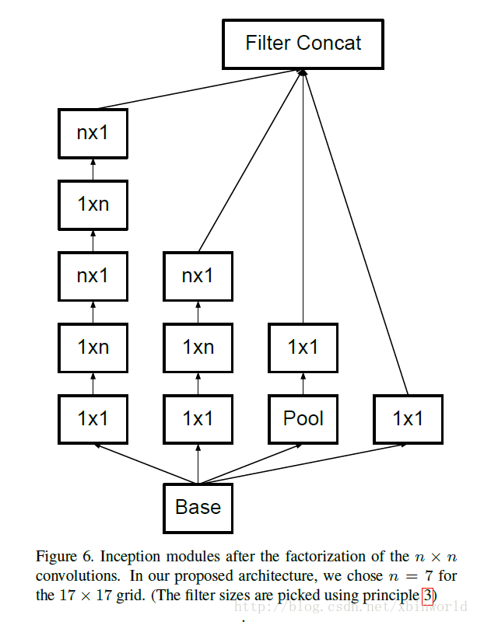
Inception模块 v3
用多层小卷积核替换大卷积核，以减少计算量和参数量。
  使用两层3x3的卷积来替换v1中的5x5的卷积
  使用连续的nx1和1xn来替换nxn的卷积。

Slide 33
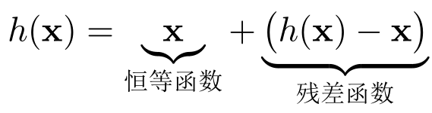

残差网络
残差网络（Residual Network，ResNet）是通过给非线性的卷积层增加直连边的方式来提高信息的传播效率。
  假设在一个深度网络中，我们期望一个非线性单元（可以为一层或多层的卷积层）f(x,θ)去逼近一个目标函数为h(x)。
  将目标函数拆分成两部分：恒等函数和残差函数

Slide 34
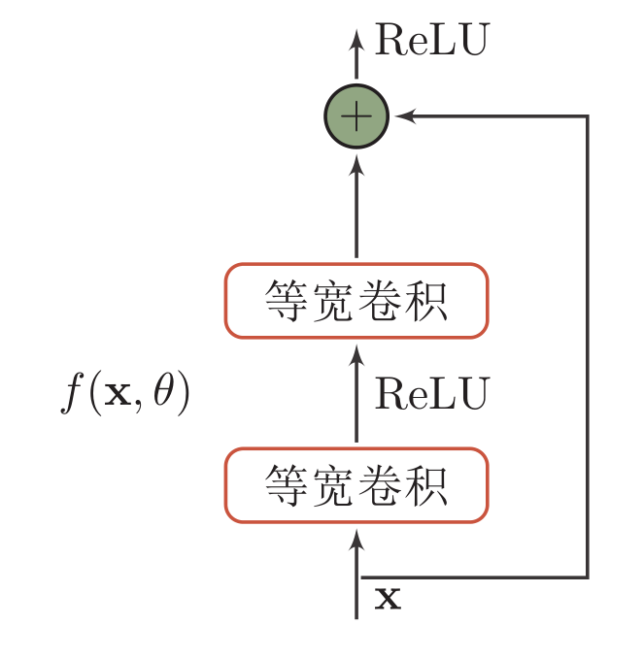
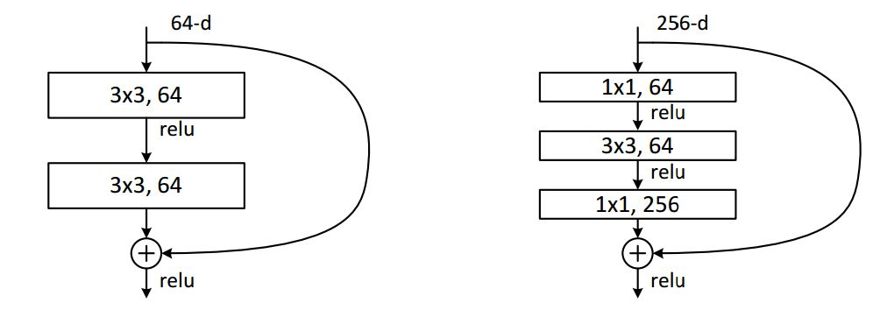
残差单元

Slide 35
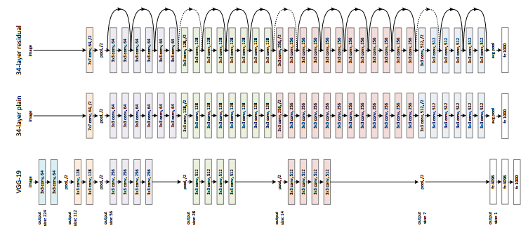
ResNet
2015 ILSVRC winner （152层）
  错误率：3.57%

Slide 36
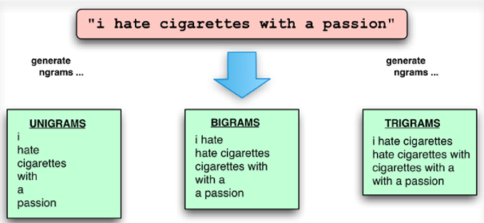
Ngram特征与卷积
如何用卷积操作来实现？

Slide 37
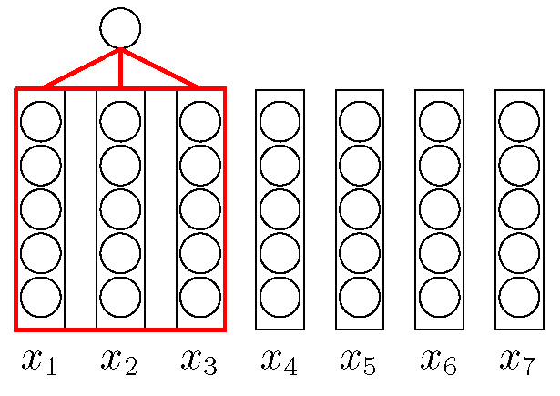
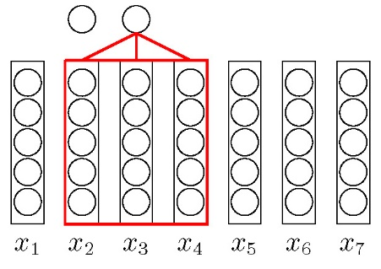
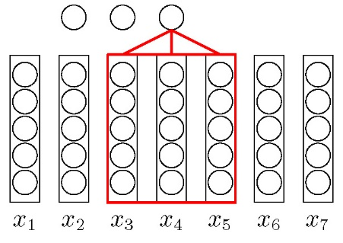
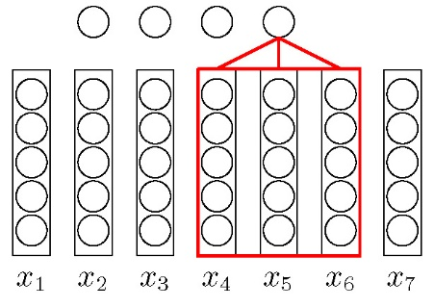
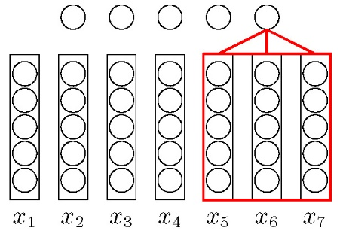
文本序列的卷积

Slide 38
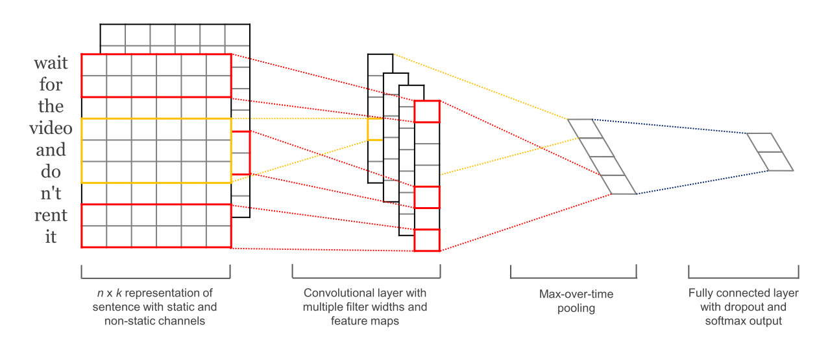
基于卷积模型的句子表示
Y. Kim. “Convolutional neural networks for sentence classification”. In: arXiv preprint arXiv:1408.5882 (2014).

Slide 39
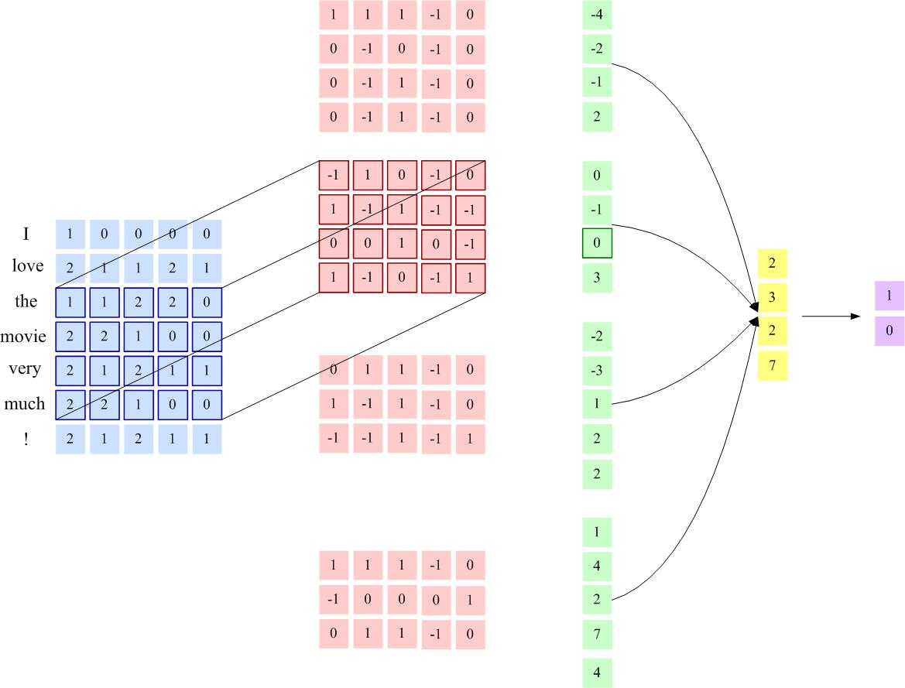
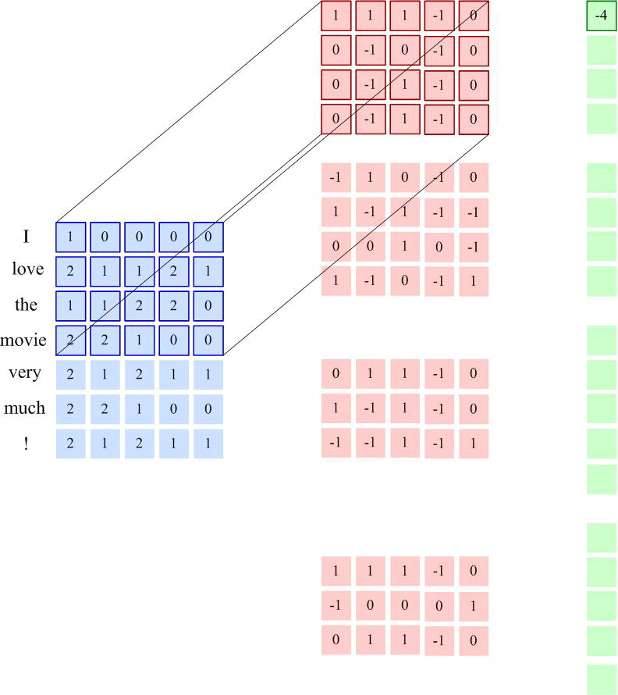
文本序列的卷积模型
输入
Filter
卷积层
Pooling层
输出

Slide 40
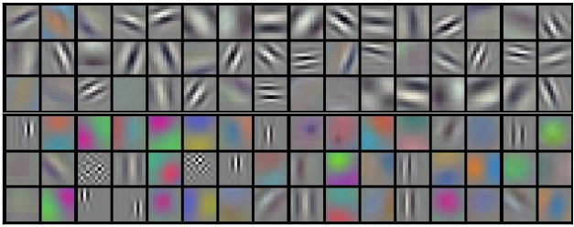
CNN 可视化：滤波器
AlexNet中的滤波器（96 filters [11x11x3]）
Notes:
Example filters learned by Krizhevsky et al. Each of the 96 filters shown here is of size [11x11x3], and each one is shared by the 55*55 neurons in one depth slice. Notice that the parameter sharing assumption is relatively reasonable: If detecting a horizontal edge is important at some location in the image, it should intuitively be useful at some other location as well due to the translationally-invariant structure of images. There is therefore no need to relearn to detect a horizontal edge at every one of the 55*55 distinct locations in the Conv layer output volume.

Slide 41
卷积的应用

Slide 42


AlphaGo
分布式系统：1202 个CPU 和176 块GPU
单机版：48 个CPU 和8 块GPU
走子速度：3 毫秒-2 微秒

Slide 43

目标检测（Object Detection）

Slide 44


Mask RCNN

Slide 45

OCR

Slide 46

图像生成

Slide 47


Deep Dream

Slide 48

画风迁移

Slide 49

对抗样本

Slide 50
课后作业
CNN的局部性假设合理吗？
  如何改进？
编程练习
  https://github.com/nndl/exercise/
  chap5_CNN
  图像分类

Slide 51
谢 谢
https://nndl.github.io/

